Slide 1
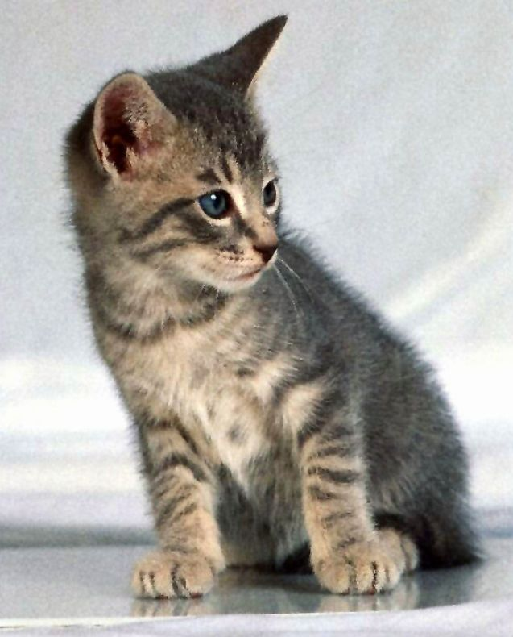
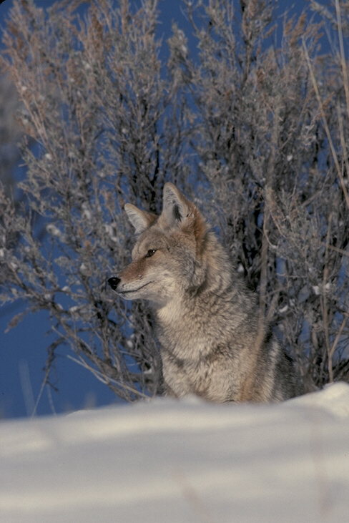
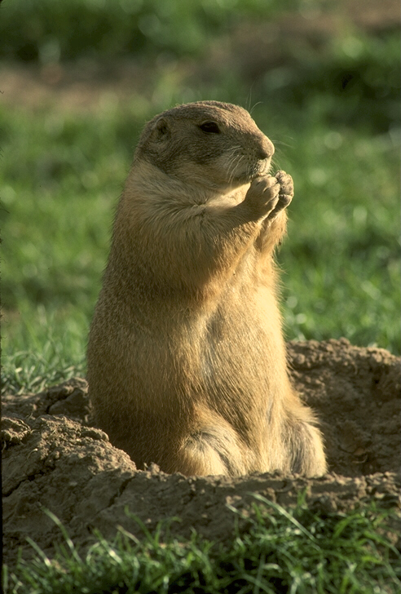
Тема : Домашние и дикие животные.

Slide 2
Шишка,
гриб,
лесной орех.
Кто запасливее всех?

Slide 3
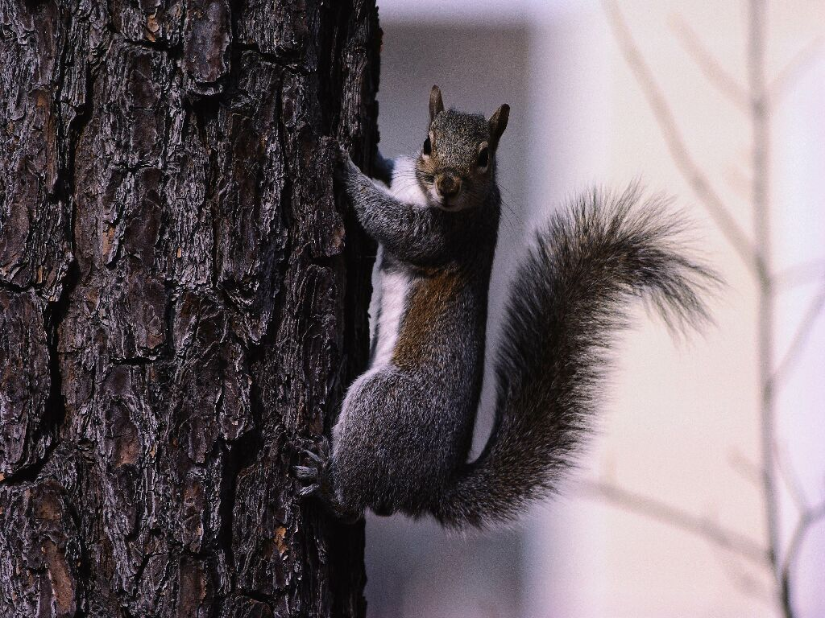

Slide 4
Что за зверь лихой
Встал, как столбик, под сосной.
И стоит среди травы –
Уши больше головы.

Slide 5
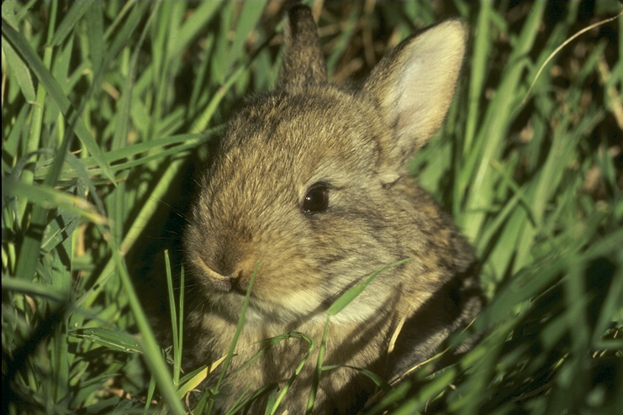

Slide 6
Ничего не болит,
а все стонет,
Пятачок есть,
а ничего не покупает.

Slide 7
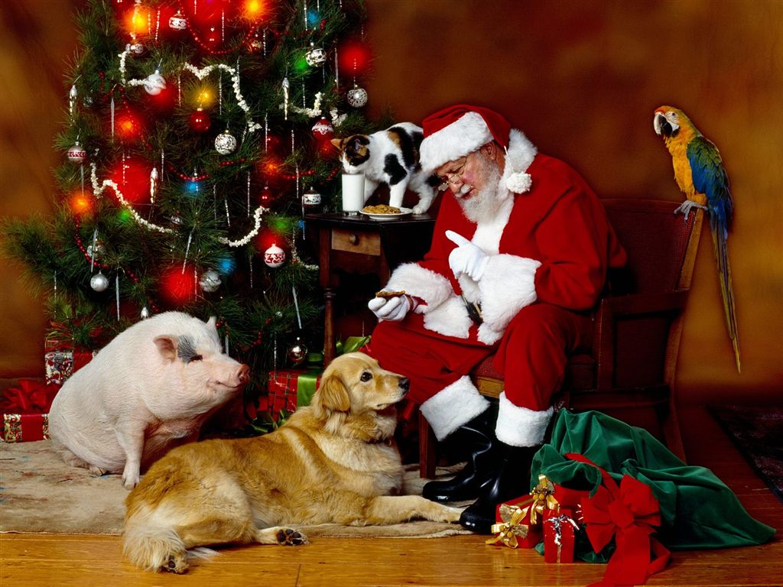

Slide 8
Во дворе
поставлен дом,
На цепи-
хозяин в нём.

Slide 9
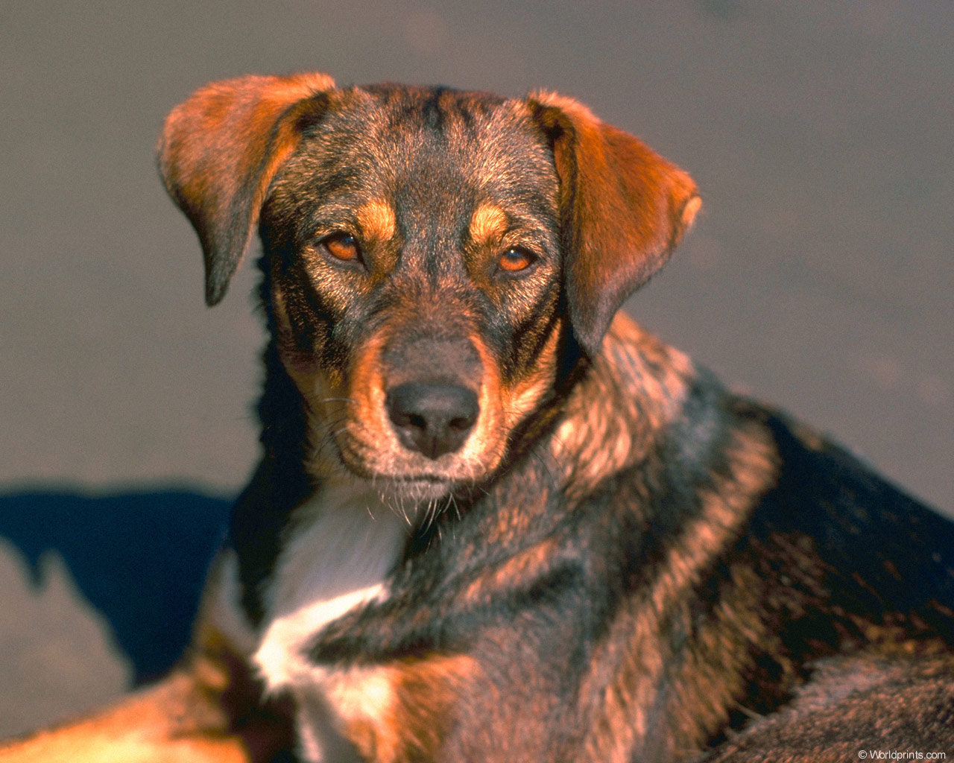

Slide 10
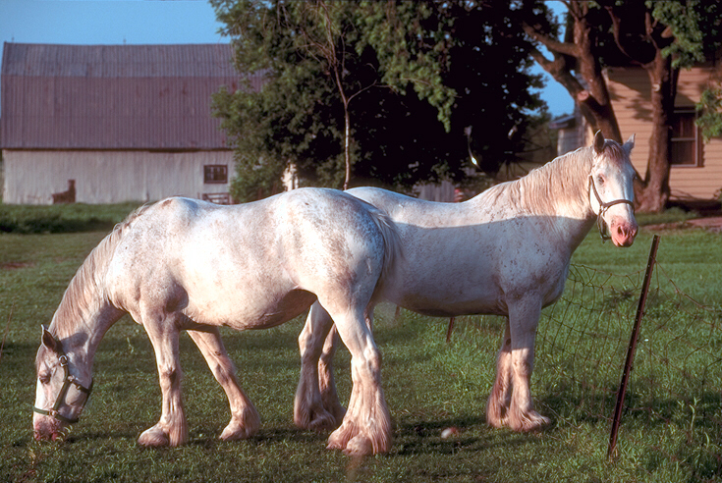
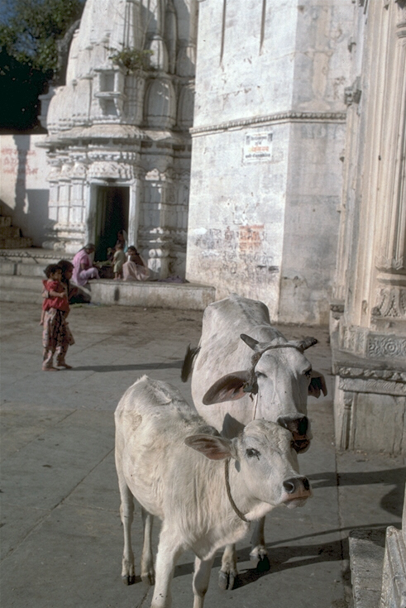
Крупные домашние животные.

Slide 11
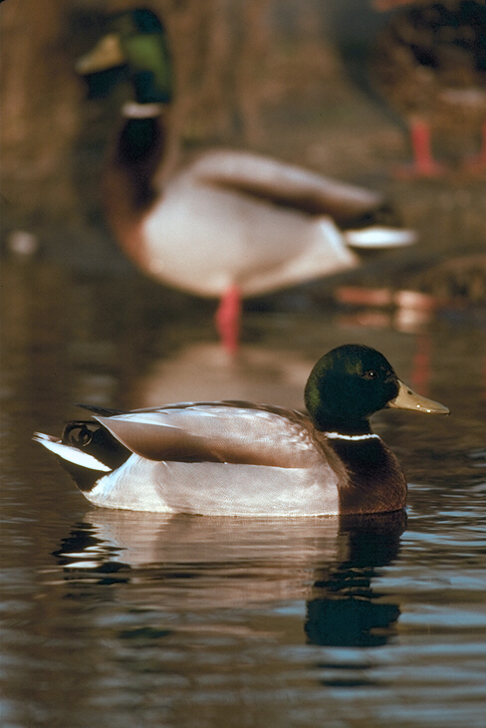
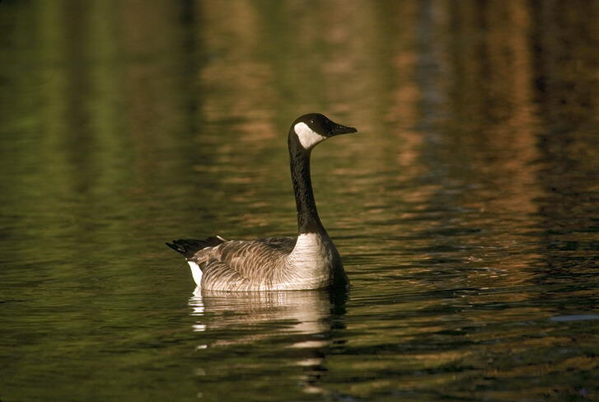
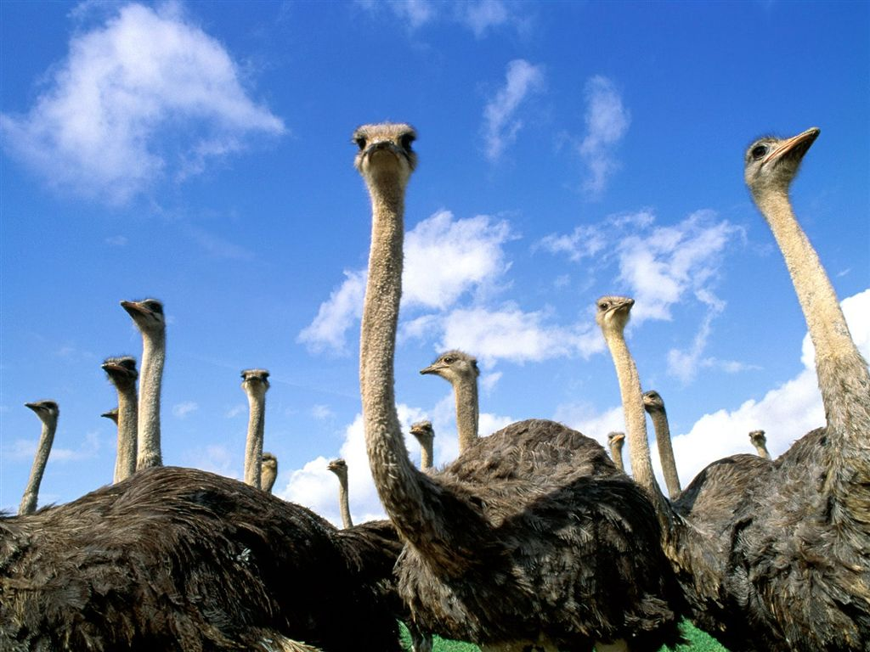
Птицы : водоплавающие и
неводоплавающие

Slide 12
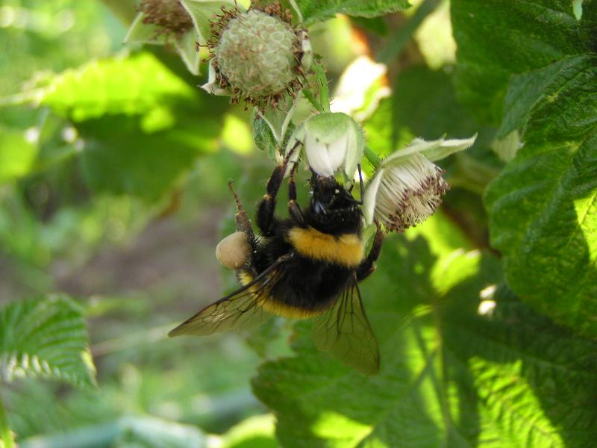
Каких насекомых
человек держит около дома?

